Slide 1
KHỞI ĐỘNG
AI NHANH HƠN?

Slide 2
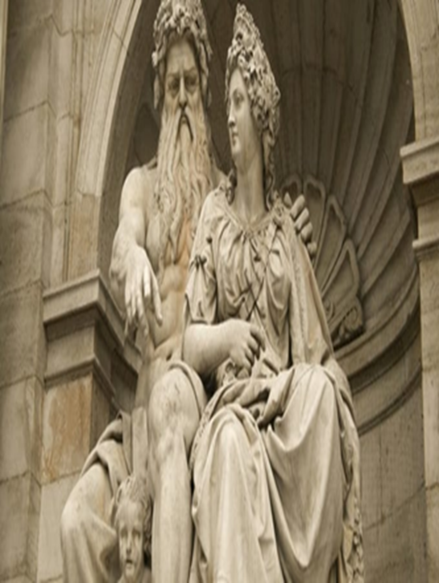
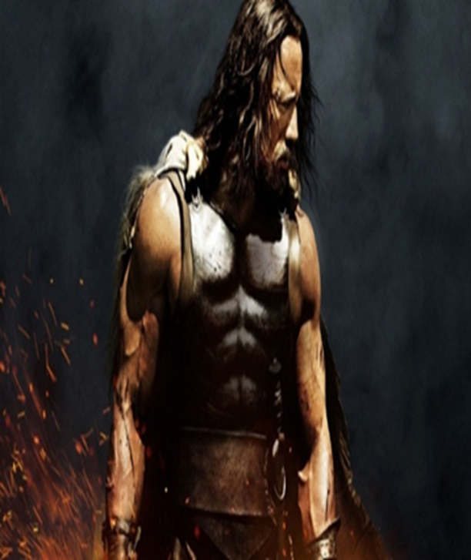
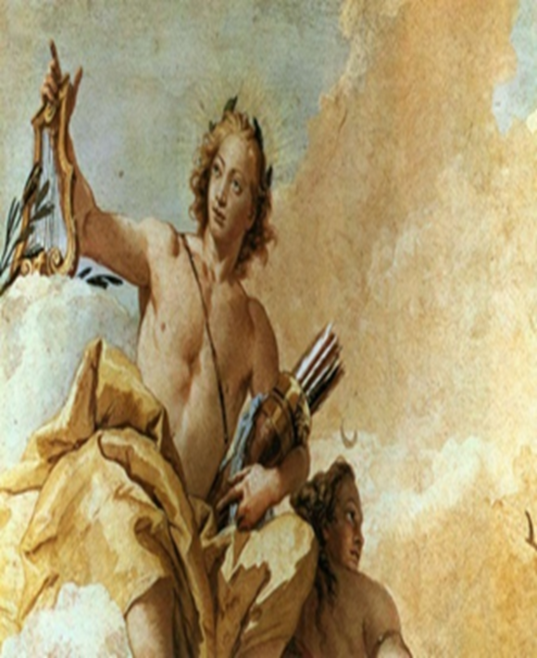
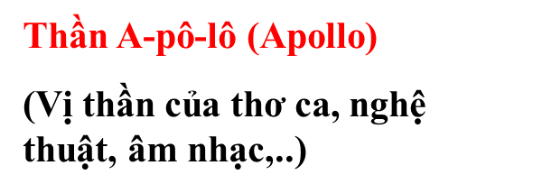

Slide 3
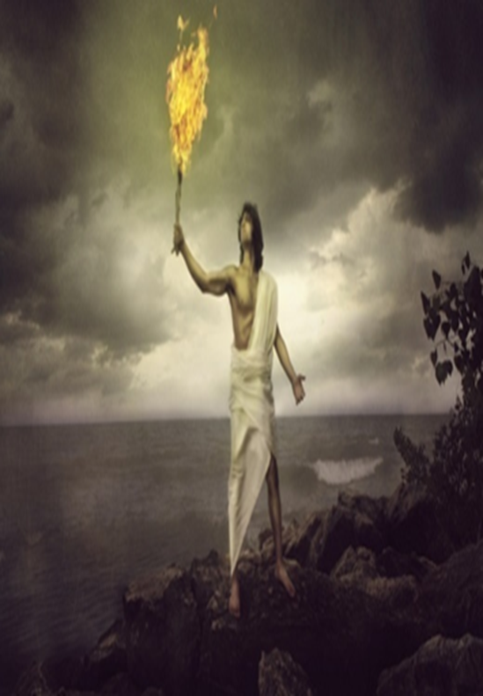
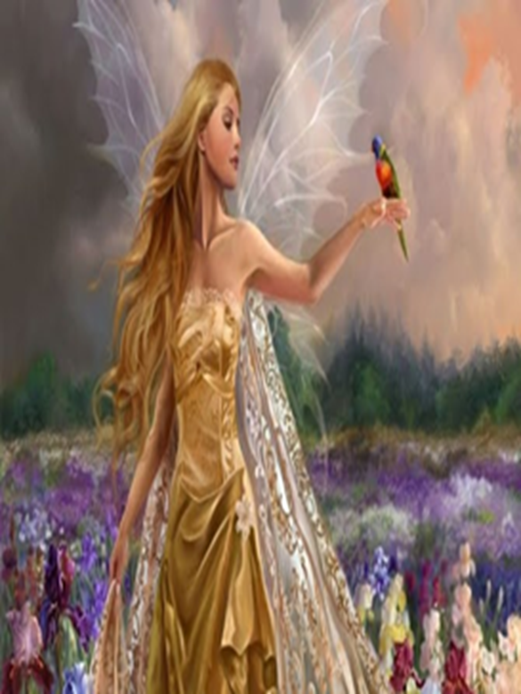
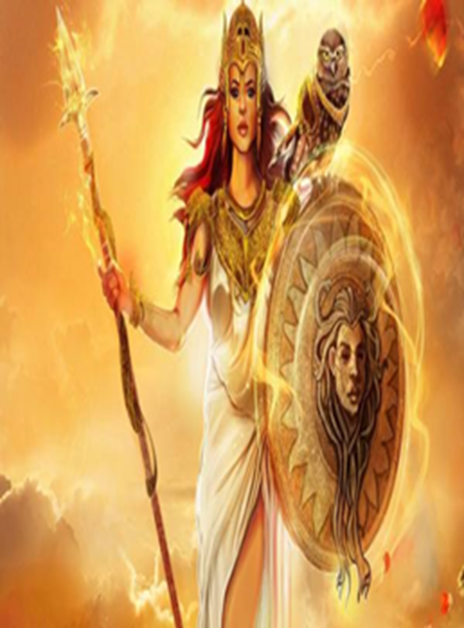
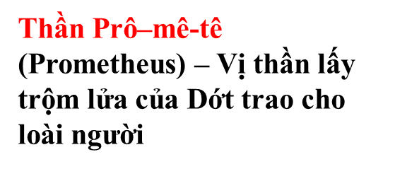

Slide 4
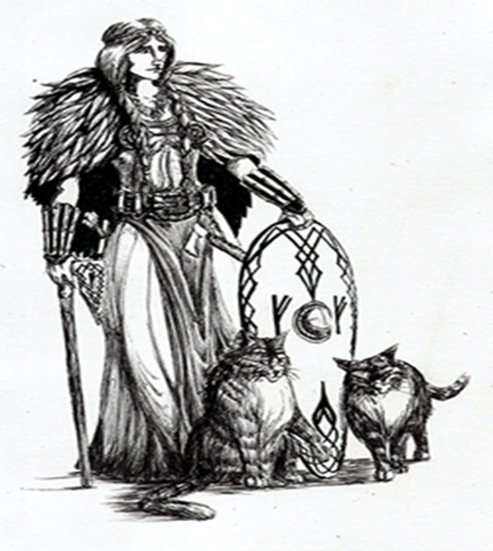
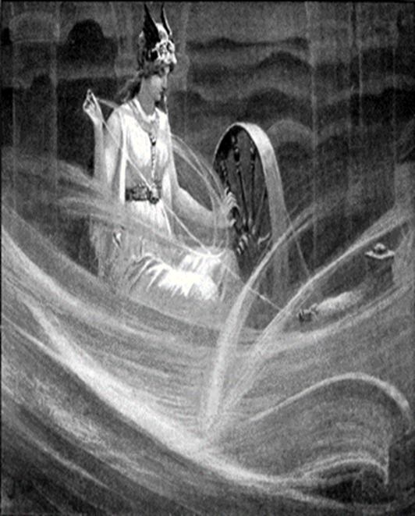
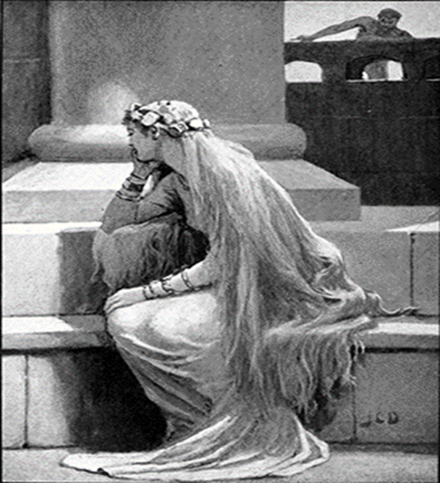
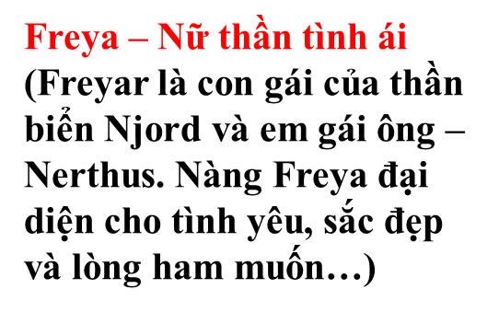
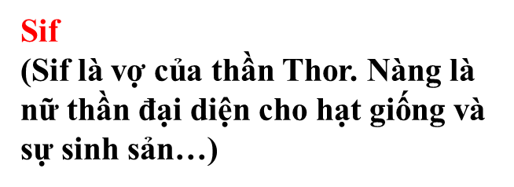

Slide 5
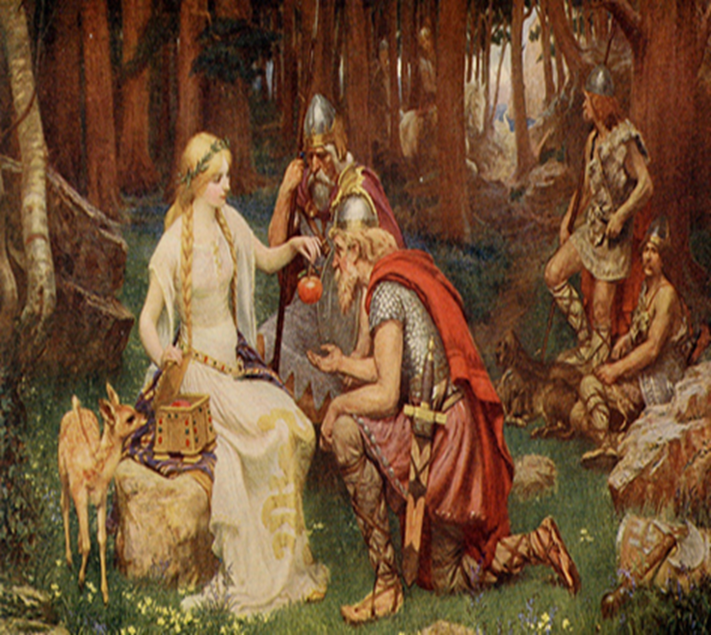
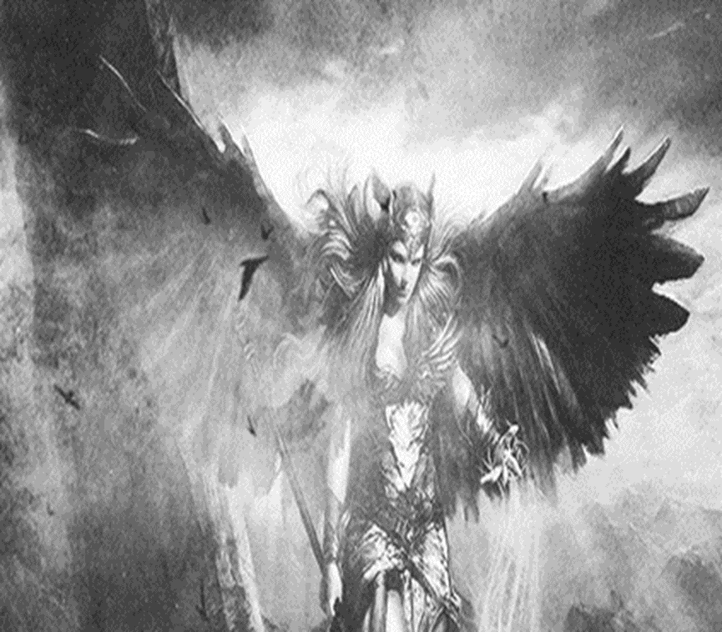
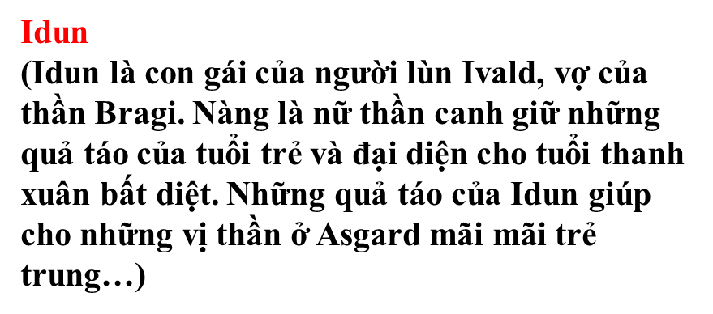
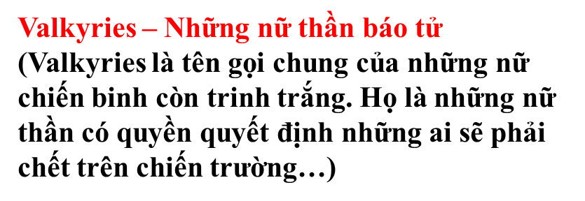

Slide 6
Tiết 1,2
Văn bản 1,2,3: TRUYỆN VỀ CÁC VỊ THẦN SÁNG TẠO THẾ GIỚI
(THẦN TRỤ TRỜI, THẦN SÉT, THẦN GIÓ)
(Thần thoại Việt Nam)

Slide 7
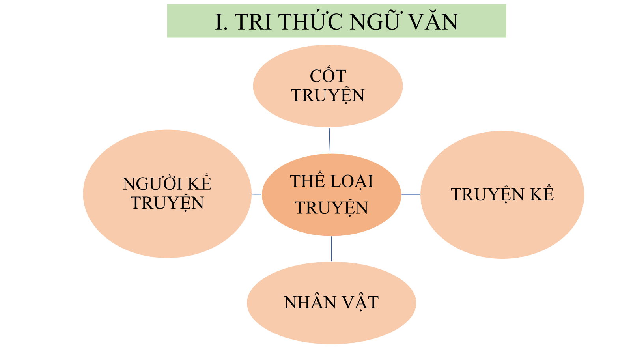

Slide 8
1. Cốt truyện
- Cốt truyện trong tác phẩm tự sự ( thần thoại, sử thi, cổ tích, truyện ngắn, tiểu thuyết,…) và kịch được tạo nên bởi sự kiện (hoặc chuỗi sự kiện).
- Sự kiện là sự việc, biến cố dẫn đến những thay đổi mang tính bước ngoặt trong thế giới nghệ thuật hoặc bộc lộ những ý nghĩa nhất định với nhân vật hay người đọc - điều chưa được họ nhận thấy cho đến khi nó xảy ra.
2. Truyện kể
Sự kiện trong cốt truyện được triển khai hoặc liên kết với nhau theo một mạch kể nhất định. Mạch kể này thống nhất với hệ thống chi tiết và lời văn nghệ thuật (bao gồm các thành phần lời kể, lời tả, lời bình luận,...) tạo thành truyện kể.

Slide 9
3. Người kể chuyện
- Truyện kể chỉ tồn tại khi có người kể chuyện. Trong nhiều loại hình tự sự dân gian, người kể chuyện có thể là người trực tiếp tiếp diễn xướng để kể lại câu chuyện cho công chúng.
- Nhờ người kể chuyện, người đọc được dẫn dắt vào thế giới nghệ thuật của truyện kể để tri nhận về nhân vật, sự kiện, không gian, thời gian,…Người kể chuyện cũng khơi dậy ở người đọc những suy tư về ý nghĩa mà truyện kể có thể gợi ra.

Slide 10
4. Nhân vật
- Nhân vật là con người cụ thể được khắc họa trong tác phẩm văn học bằng các biện pháp nghệ thuật. Cũng có những trường hợp nhân vật trong tác phẩm văn học là thần linh, loài vật, đồvật,… Nhân vật là phương tiện để văn học khám phá và cắt nghĩa về con người.
- Phân loại nhân vật: theo vị trí trong cốt truyện( chính, phụ), theo chức năng xã hội( chính diện, phản diện), theo phương thức xây dựng nhân vật( loại hình, tính cách, tư tưởng)

Slide 11
5. Thần thoại
- Thần thoại là thể loại truyện kể xa xưa nhất, thể hiện quan niệm về vũ trụ và khát vọng chinh phục thế giới tự nhiên của con người thời nguyên thủy.
- Căn cứ vào chủ đề, có thể chia thần thoại thành hai nhóm:
+ thần thoại kể về nguồn gốc vũ trụ và muôn loài (thần thoại suy nguyên)
+ thần thoại kể về cuộc chinh phục thiên nhiên và sang tạo văn hóa (thần thoại sáng tạo).
- Thần thoại thường có cốt truyện đơn giản: có thể là cốt truyện đơn tuyến, tập trung vào một nhân vật hoặc là một tổ hợp nhiều cốt truyện đơn (tạo thành một “hệ thần thoại”). Nhân vật chính của thần thoại là các vị thần, hoặc những con người có nguồn gốc thần linh, có năng lực siêu nhiên nên có thể được miêu tả với hình dạng khổng lồ, hoặc với sức mạnh phi thường,...

Slide 12
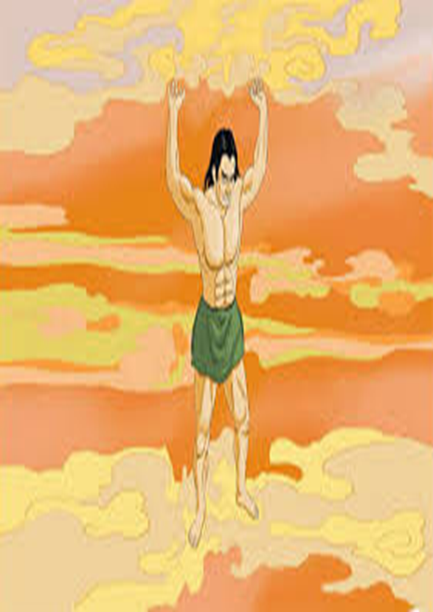
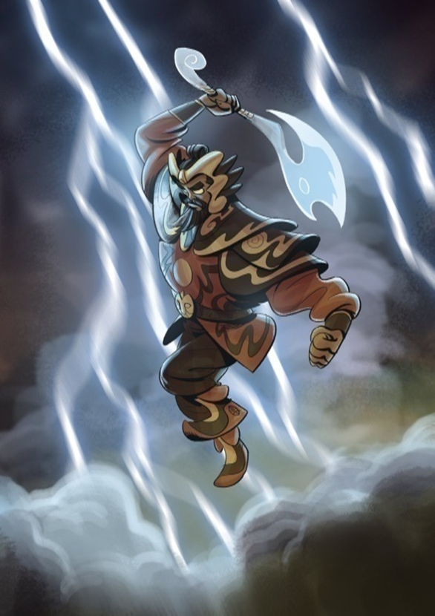
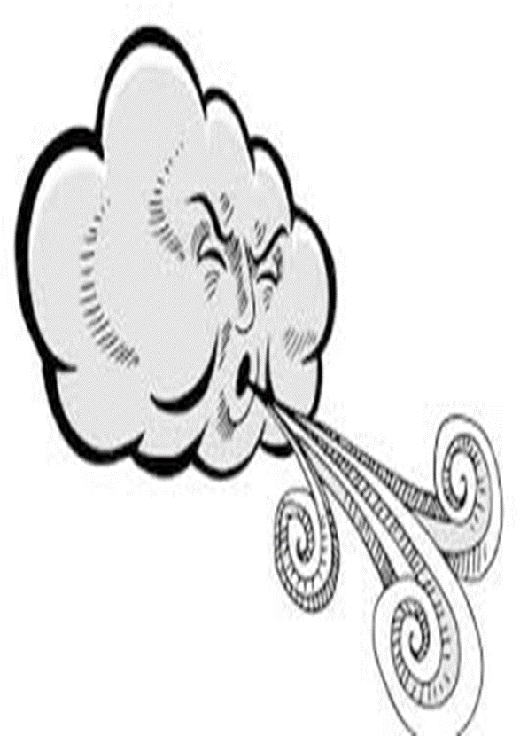
1. CÁC VỊ THẦN
THẦN TRỤ TRỜI
THẦN SÉT
THẦN GIÓ

Slide 13
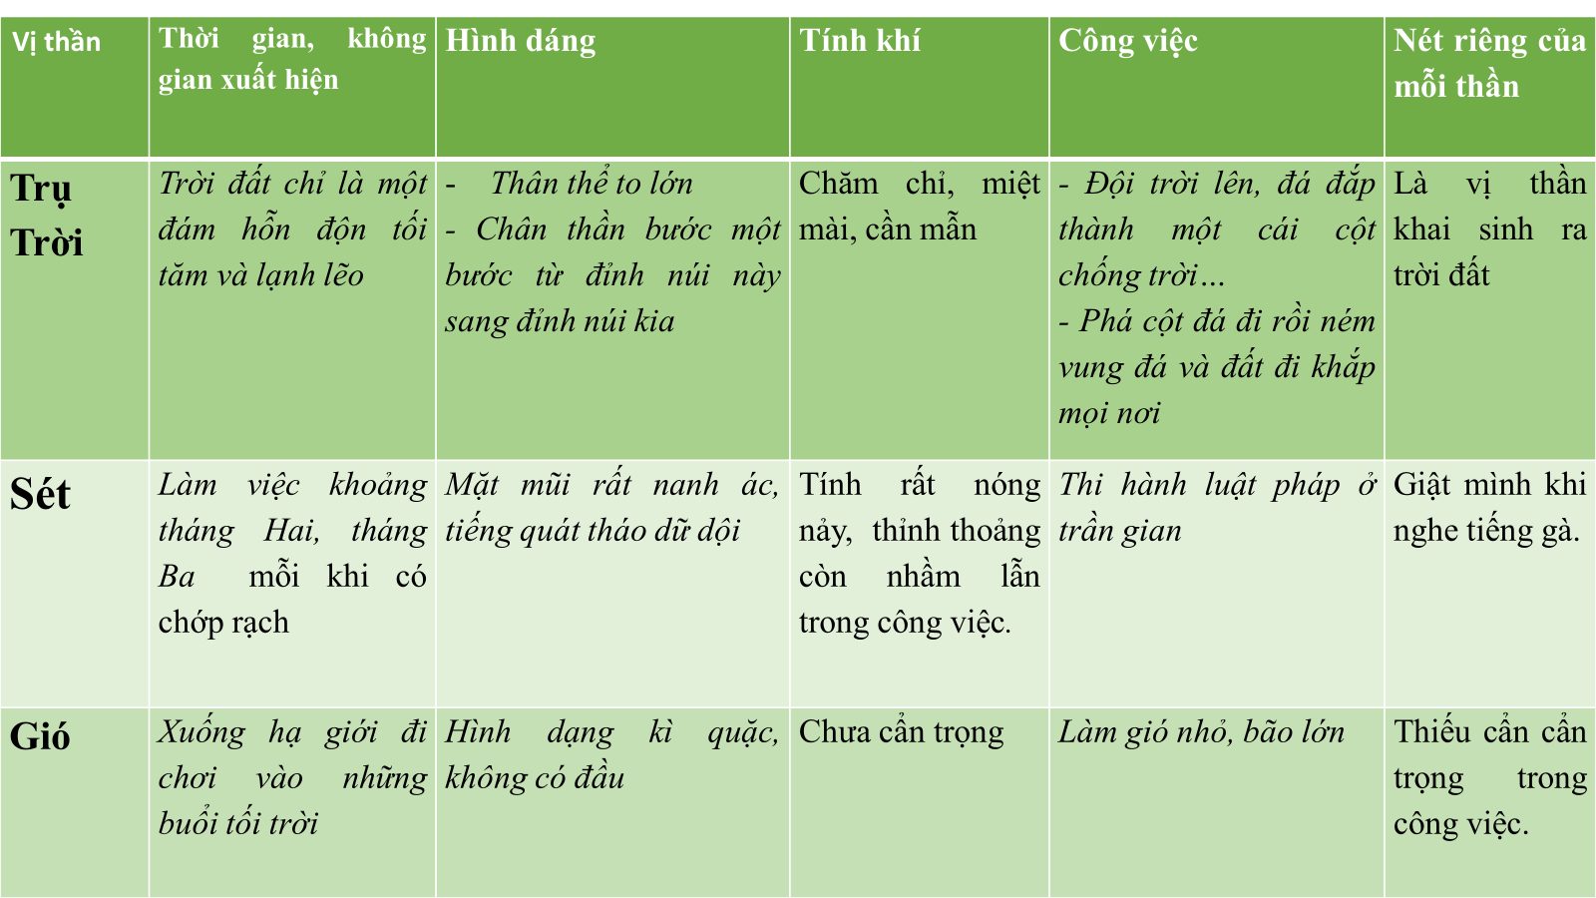

Slide 14
=> Cơ sở hình thành sự tưởng tượng về các vị thần
- Thế giới quan “vạn vật hữu linh”.
- Cuộc sống lao động, sinh hoạt của con người nguyên thủy- họ đã quan sát, nắm bắt những đặc điểm nổi bật của các hiện tượng tự nhiên, hình dung về chúng như những con người, trao cho chúng những hình dạng tương ứng.

Slide 15
3. Ý nghĩa của các vị thần
- Các vị thần cũng giống như con người có khi cũng mắc lỗi lầm, cũng có lúc sai trái, có lúc nhầm lẫn→ hình tượng thần mang khát vọng nhận thức, lí giải và chinh phục, sáng tạo thế giới.
- Trong cách nhìn hài hước của dân gian có khi họ mạnh mẽ là thế, họ phi thường là thế, nhưng họ lại cũng rất yếu đuối, hồn nhiên hoặc cũng có khi từ một hình phạt đối với họ mà trở thành những bài học kinh nghiệm quý báu giúp cho dân gian có cuộc sống thanh bình yên ấm hơn.
- Hình tượng thần Trụ Trời, thần Sét và thần Gió chính là cách hình dung, lí giải về sự hình thành thế giới tự nhiên, nguồn gốc vũ trụ và muôn loài của con người thời nguyên thủy.

Slide 16
- Kì tích của các vị thần trong 3 truyện thần thoại đồng thời phản ánh vẻ đẹp riêng của cuộc sống lao động, tín ngưỡng và văn hóa của từng cộng đồng.
- Truyện thần thoại mang vẻ đẹp “một đi không trở lại” tạo nên sức hấp dẫn riêng của văn học dân gian, thể hiện niềm tin thiêng liêng của con người cổ sơ về một thế giới mà ở đó vạn vật đều có linh hồn. Niềm tin ấy vẫn còn nguyên vẹn sức hấp dẫn với con người hiện đại hôm nay và mai sau.
→ Niềm tin: động lực, là nơi dựa cho sức mạnh tinh thần, cho sự nỗ lực từ nội (không phải là nỗi lo sợ, suy nghĩ, sự mệt mỏi về tâm trí, sự ám ảnh)

Slide 17
4. Nghệ thuật xây dựng nhân vật:
* Các chi tiết hoang đường kì ảo
a. Các chi tiết kì ảo
- Thần Trụ Trời:
+ Thân thể to lớn, không biết bao nhiêu mà kể, chân thần bước một bước cứ như bây giờ là từ tỉnh này qua tỉnh nọ hay từ đỉnh núi này sang đỉnh núi kia
+ Đội trời lên rồi đào đất, đá đắp thành một cái cột vừa to vừa cao để chống trời, sau đó phá cột đá đi rồi ném vung đá và đất đi khắp mọi nơi mọi chỗ…
- Thần Sét:
+ Mặt mũi nanh ác, tiếng quát tháo rất dữ dội..
+ Thường ngủ về mùa đông…
+ Nóng nảy…có lúc làm cho người, vật chết oan…
- Thần Gió:
+ Hình dạng kì quặc, không có đầu…
+ Thỉnh thoảng xuống hạ giới đi chơi vào những buổi tối trời…

Slide 18
b. Ý nghĩa của những chi tiết kì ảo:
- Chi tiết kỳ ảo thể hiện trí tưởng tượng của dân gian về sức mạnh của các vị thần trong công cuộc tạo lập nên thế giới. Qua đó, ngợi ca sức sáng tạo và tinh thần lao động hăng say miệt mài của con người trong buổi sơ khai.
- Cũng có lúc chi tiết kì ảo chỉ đơn giản nhằm lý giải những hiện tượng tự nhiên hoặc nêu lên một bài học kinh nghiệm trong cuộc sống.

Slide 19
* Đặc điểm nổi bật trong cách xây dựng nhân vật của chùm truyện thần thoại:
- Xây dựng nhân vật chức năng: có ý nghĩa cắt nghĩa, lí giải các hiện tượng tự nhiên và đời sống xã hội, thể hiện niềm tin của con người cổ sơ cũng như những khát vọng tinh thần có ý nghĩa lâu dài của nhân loại.
- Thời gian phiếm chỉ, mang tính ước lệ và không gian vũ trụ với nhiều cõi khác nhau.
- Ngôn ngữ tự sự thể hiện lối tư duy hồn nhiên, chất phác.
- Cốt truyện đơn giản nhưng hấp dẫn, sinh động, có những chi tiết bất ngờ thú vị thể hiện trí tưởng tượng bay bổng, lãng mạn, sức sáng tạo kì diệu của dân gian, góp phần làm nên sức cuốn hút và sức sống lâu bền cho thần thoại.

Slide 20
III.Tổng kết
1. Nghệ thuật:
- Chi tiết tưởng tượng kì ảo.
- Xây dựng nhân vật chức năng.
- Thời gian phiếm chỉ, mang tính ước lệ và không gian vũ trụ với nhiều cõi khác nhau.
- Ngôn ngữ tự sự hồn nhiên.
- Cốt truyện đơn giản nhưng hấp dẫn, sinh động, có những chi tiết bất ngờ thú vị.
2. Nội dung, ý nghĩa:
Qua các vị thần, người nguyên thủy thể hiện cách hình dung, lí giải về sự hình thành thế giới tự nhiên, nguồn gốc con người và vạn vật, đồng thời phản ánh vẻ đẹp riêng của cuộc sống lao động, tín ngưỡng và văn hóa của từng cộng đồng.

Slide 21
IV. LUYỆN TẬP
Bảng kiểm kĩ năng viết đoạn văn
STT | Tiêu chí | Đạt/ Chưa đạt
1 | Đảm bảo hình thức đoạn văn với dung lượng 150 chữ
2 | Đoạn văn đúng chủ đề: phân tích một chi tiết kì ảo trong truyện thần thoại đã học hoặc đọc thêm: vị trí của chi tiết; giá trị, ý nghĩa biểu tượng của chi tiết đó.
3 | Đoạn văn đảm bảo tính liên kết giữa các câu trong đoạn văn, có sự kết hợp các thao tác lập luận phù hợp.
4 | Đoạn văn đảm bảo yêu cầu về chính tả, cách sử dụng từ ngữ, ngữ pháp.
5 | Đoạn văn thể hiện sự sáng tạo: suy nghĩ sâu sắc về vấn đề nghị luận; có cách diễn đạt mới mẻ.

Slide 22
Đoạn văn tham khảo:
Phân tích chi tiết tiếng vang – tiếng nói của nữ thần Ê-khô trong thần thoại Hi Lạp
Ý thơ trong tâm hồn dân gian đã biến tiếng vang thành câu chuyện tình đau xót của nàng Ê-khô. Day dứt vì lời yêu khiến người trong mộng đi đến chỗ tuyệt đường sinh mệnh, nàng tự hứa với lòng sẽ không bao giờ nói lời nào chỉ thì thầm theo thanh âm của tạo vật, con người. Tiếng vang – tiếng nói của nữ thần Ê-khô là chi tiết kì ảo chất chứa bao tiếng lòng của người Hi Lạp cổ đại. Ở đó, ta gặp một tình yêu đơn phương mãnh liệt, nồng nàn. Ở đó, ta muốn đồng cảm với người phụ nữ chủ động, quyết liệt kiếm tìm tình yêu mà cuối cùng lại gặp kết cục bi đát. Ở đó, ta thấy sự tạ lỗi đầy cao thượng của người phụ nữ trong tình yêu… Kì ảo, hoang đường nhưng cái lõi tâm tư thì rất thật. Đó có lẽ chính là vẻ đẹp của các chi tiết kì ảo làm nên sức sống muôn đời của thần thoại.

